Slide 1
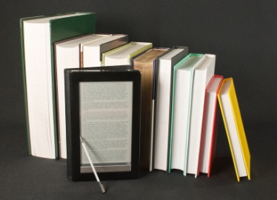
আজকের ক্লাসে সবাইকে
‍শুভেচ্ছা

Slide 2
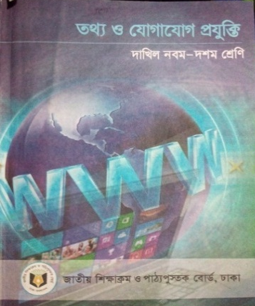
শ্রেণি: ৯ম
বিষয়: তথ্য ও যোগাযোগ প্রযুক্তি
অধ্যায়: তৃতীয়
সময়: 50 মিনিট
তারিখ: 25.09.2020
নামঃ মনির হোসেন
পদবীঃ সহকারী শিক্ষক
প্রতিষ্ঠানঃদক্ষিন সূচীপাড়া ইউনিয়ন উচ্চ বিদ্যালয়
ই-মেইলঃmonircgc@gmail.com

Slide 3
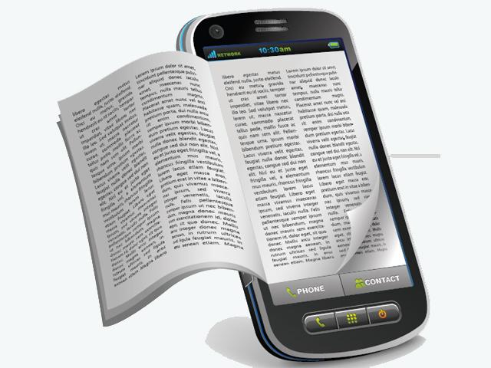
ছবি দেখে চিন্তা করে বল
বই
ই-বুক
দুটি ছবির মধ্যে কি কোন পার্থক্য আছে?

Slide 4
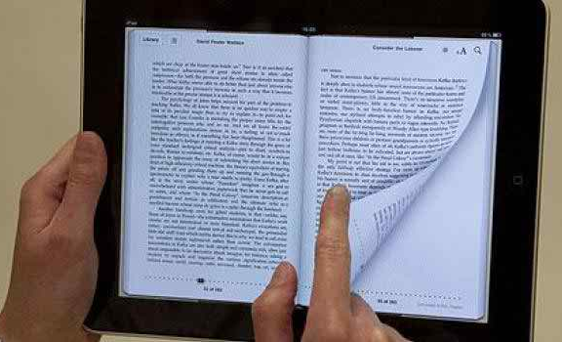
আজকের পাঠের বিষয়
ই-বুক

Slide 5
শিখনফল
এই পাঠ শেষে শিক্ষার্থীরা…
১। ই-বুক কী বলতে পারবে।
২। বিভিন্ন প্রকার ই-বুক এর বর্ণনা দিতে পারবে।

Slide 6
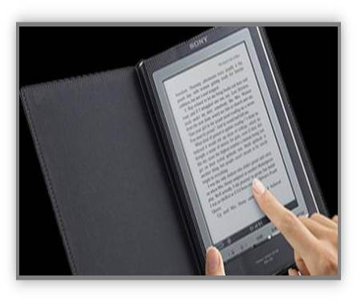
ই-বুক
ই-বুক বা ইলেকট্রনিক বুক হলো মুদ্রিত বইয়ের ইলেকট্রনিক রূপ। কোন বই ইলেকট্রনিক মাধ্যমে প্রকাশ

Slide 7
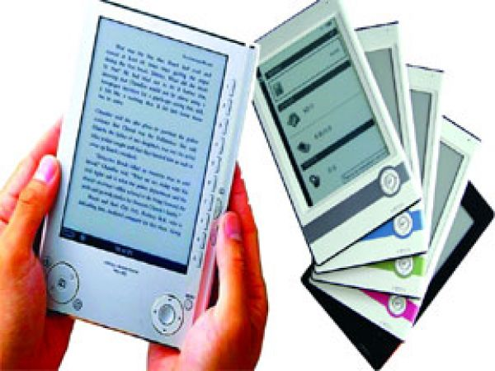
স্মার্টফোনে পড়া যায়।
ই-বুক রিডারে পড়া যায়।

Slide 8
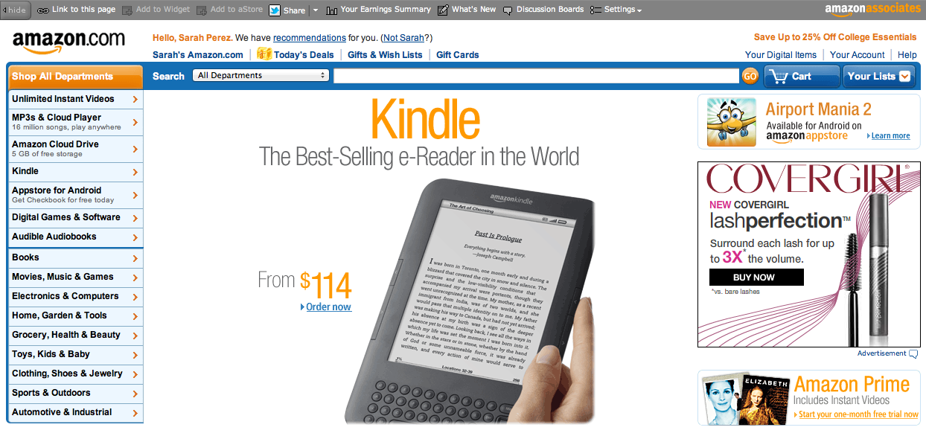
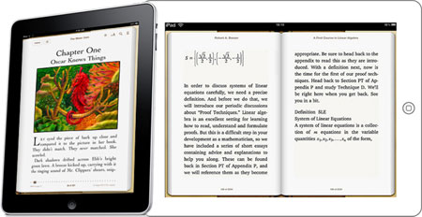
রিডারের মধ্যে অ্যামাজন ডটকম কিন্ডল সবচেয়ে জনপ্রিয়।

Slide 9
একক কাজ
ই-বুক কী?

Slide 10
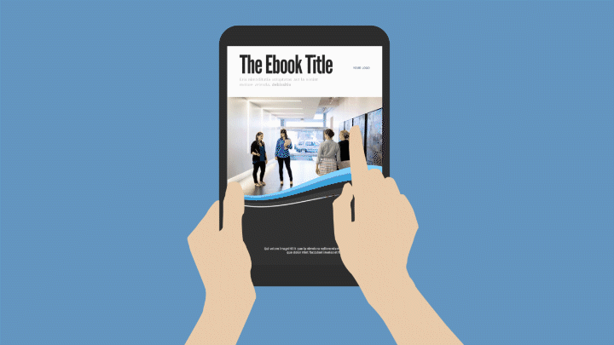
ই-বুক সাধারণত পাঁচ ধরণের হয়ে থাকে

Slide 11
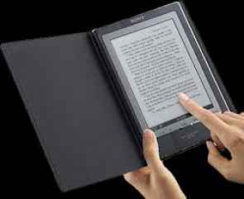
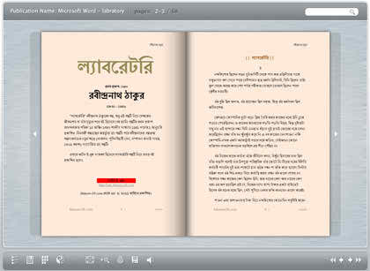
পিডিএফ ই-বুক
মুদ্রিত বইয়ের হুবুহু প্রতিলিপি। সচরাচর এগুলো PDF (পোর্টেব ডকুমেন্ট ফরম্যাট) ফরম্যাটে প্রকাশিত হয়।

Slide 12
এইচটিএমএল-এ প্রকাশিত, ইন্টারনেটে পড়া যায়, এগুলোকে বই-এর ওয়েবসাইট বলা হয়।

Slide 13
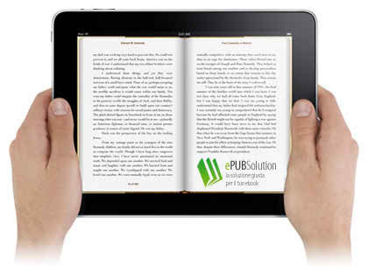
EPUB
মুদ্রিত বইয়ের মতো কিন্তু কিছুটা বাড়তি সুবিধাসহ ই-বুক।

Slide 14
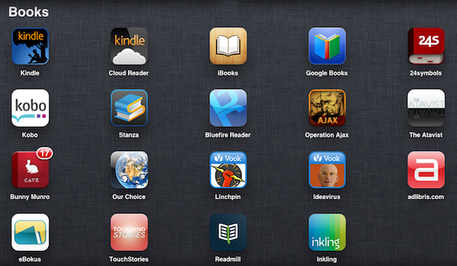
ই-বুক-এর অ্যাপস
এক্ষেত্রে ই-বুক নিজেই একটি অ্যাপস আকারে প্রকাশিত। অ্যাপস ডাউনলোড করে কম্পিউটার বা মোবাইল ফোনে পড়া যায়।

Slide 15
দলগত কাজ
কোন ধরনের ই-বুক তোমাদের কাছে বেশি জনপ্রিয় এবং কেন?

Slide 16
× আবার চেষ্টা কর
মূল্যায়ন
√ উত্তর সঠিক হয়েছে
১। ই-বুক এর পূর্ণরূপ কী?
(ক) ইলেকট্রনিক বেস
(খ) ইলেকট্রনিক বাস
(গ) ইলেকট্রনিক বুথ
(ঘ) ইলেকট্রনিক বুক
2। সাধারণভাবে ই-বুক কয়টি ভাগে ভাগ করা যায়?
(ক) 3টি
(গ) ৪টি
(গ) ৫টি
(ঘ) 6টি

Slide 17
×আবার চেষ্টা কর
মূল্যায়ন
√ উত্তর সঠিক হয়েছে
3। PDF-এর পূর্ণরূপ কোনটি?
(ক) পোর্টেট ডকুমেন্ট ফরম্যাট
(খ) পোর্টেবল ডকুমেন্ট ফরম্যাট
(গ) পোর্টেবল ডকুমেন্ট ফাস্ট
(ঘ) পোর্টেবল ডাইরি ফ্রেম
4। চৌকস ই-বুকে থাকে…
i. অডিও
ii. ভিডিও
iii. এনিমেশন
নিচের কোনটি সঠিক?
(ক) i ও ii
(খ) i ও iii
(গ) ii ও iii
(ঘ) i, ii ও iii

Slide 18
বাড়ির কাজ
“বিদ্যালয়ে আর একগাদা বই নিয়ে আসতে হবে না ই-বুকি যথেষ্ট” তোমার অনুভূতি প্রকাশ কর।

Slide 19
সবাইকে ধন্যবাদ

